Slide 1

HTML5

Slide 2
知识点目录
CSS渐变
2D转换
CSS动画
3D转换

Slide 3
CSS渐变

Slide 4



知识点导入
在实际开发中，我们经常见到这样的效果，比如:

Slide 5


知识点讲解
在CSS3中，渐变分为两种: 线性渐变 和 径向渐变，所谓的线性渐变就是渐变沿着一条直线进行颜色的渐变
径向渐变
线性渐变

Slide 6
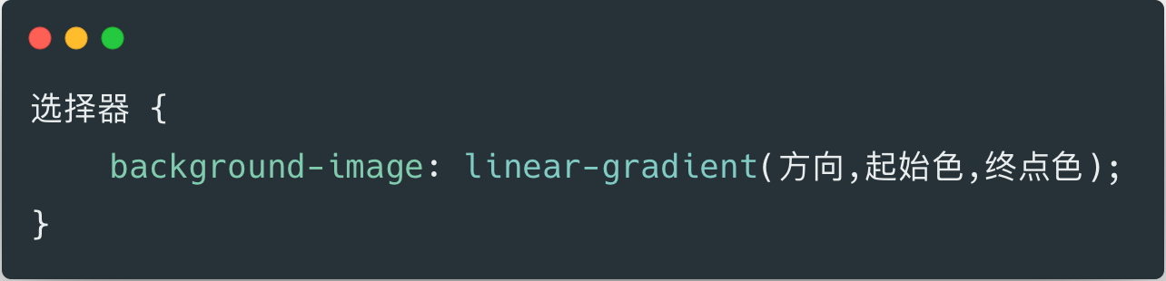
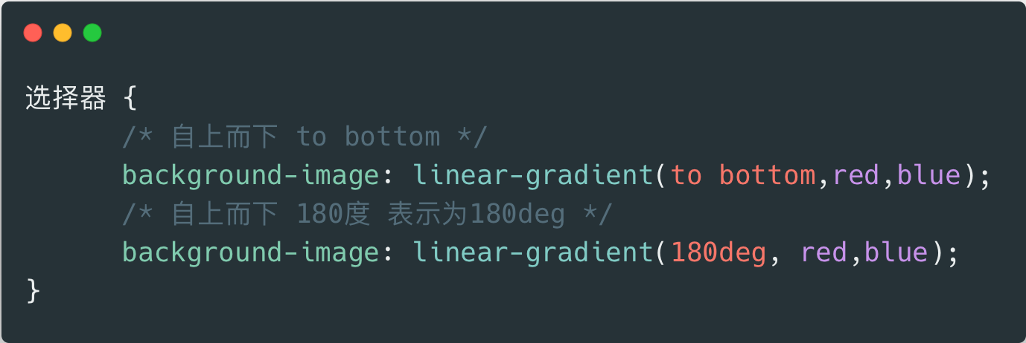
知识点讲解
线性渐变: 就是沿着某个方向进行颜色上的渐变，可以使用左右上下以及对角线。
语法:
举例:

Slide 7
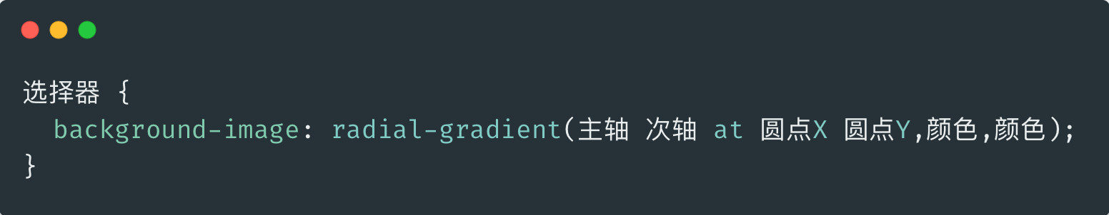
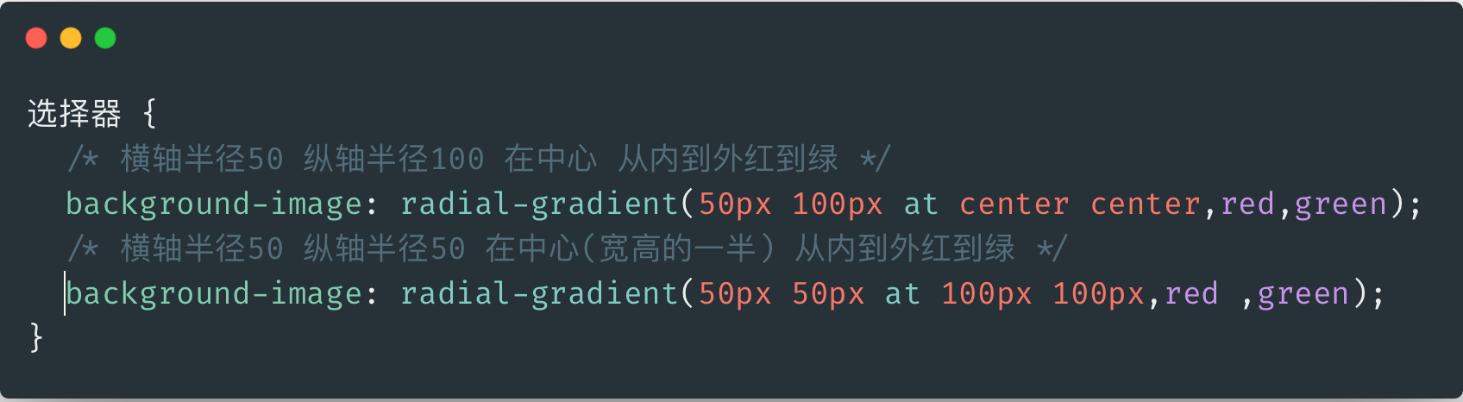
知识点讲解
径向渐变: 就是沿着某个方向进行颜色上的渐变，可以使用左右上下以及对角线。
语法:
举例:

Slide 8
知识点小结
问题 1:
请问线性渐变的语法是什么？
问题 2:
请问线性渐变的角度坐标是怎样的？
问题 3:
请问径向渐变有几部分组成？
问题 4:
请问径向渐变的语法是什么？

Slide 9

知识点案例
01-渐变导航
02-行走的斑马线
03-球体
04-箭靶

Slide 10
2D转换

Slide 11

知识点导入
在实际开发中，我们经常见到这样的效果，比如:

Slide 12
知识点讲解
在CSS3中，为我们提供了一个属性来帮我们做刚才效果中演示的那些效果，这个属性的名字是Transform,在2D转换中，transform的属性值有
属性值
translate() | 移动元素在平面上的位置
rotate() | 在平面上旋转元素
scale() | 放大或缩小元素
skew() | 拉伸元素

Slide 13
知识点讲解
线性渐变: 就是沿着某个方向进行颜色上的渐变，可以使用左右上下以及对角线。
语法:
举例:

Slide 14
知识点讲解
径向渐变: 就是沿着某个方向进行颜色上的渐变，可以使用左右上下以及对角线。
语法:
举例:

Slide 15
知识点小结
问题 1:
请问线性渐变的语法是什么？
问题 2:
请问线性渐变的角度坐标是怎样的？
问题 3:
请问径向渐变有几部分组成？
问题 4:
请问径向渐变的语法是什么？

Slide 16
知识点案例
01-渐变导航
02-行走的斑马线
03-球体
04-箭靶

Slide 17


